Slide 1
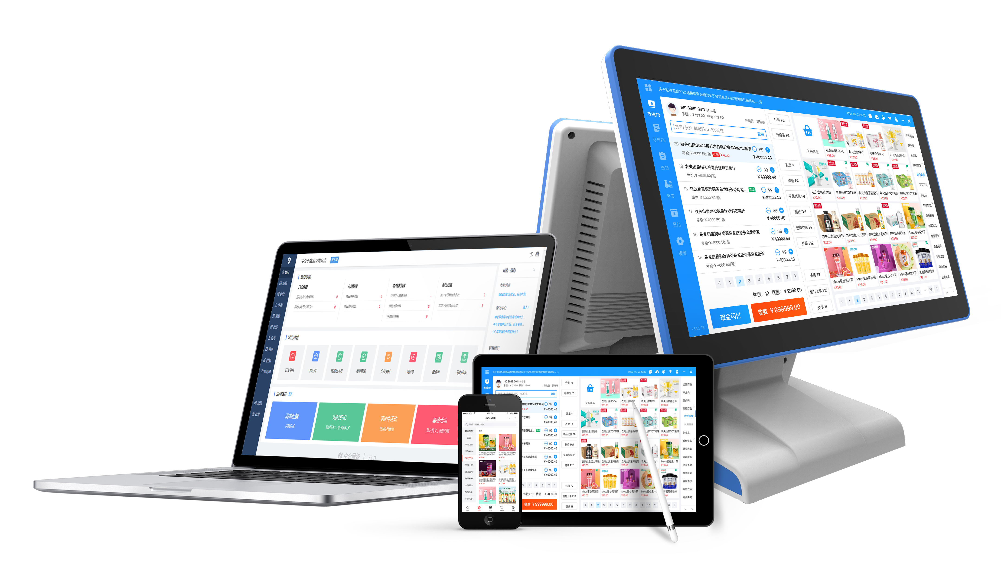
拼团活动

Slide 2
让你的客户与好友一起购买
邀请好友拼单，提升品牌曝光
好友参与，快速吸粉
到店提货，引流线下
模拟成团，提升销量

Slide 3
拼团类型
普通团
邀新团
阶梯团
分享裂变
清库存
提销量
老客开团
新人参团
团团拉新
多阶梯
多价格
多种选择

Slide 4
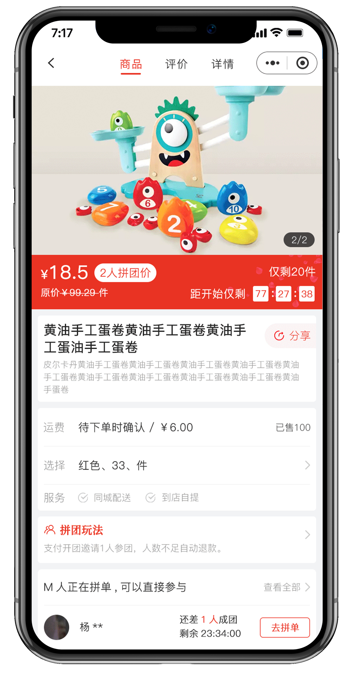
拼团类型-普通团
用户无门槛开团或者参团，达到成团人数即拼团成功。适合爆款传播、快速销货。
支持多种高级规则
设置
散团
模拟
成团
叠加
优惠
限购
包邮

Slide 5
拼团类型-邀新团
新/老用户均可开团，只能新用户参团，精准有效拉新，获取更多客户资源。
未支付过商品订单视为新用户
后台支持设置新用户定义是否包含线下订单，满足商家不同目的的拉新需求，发展全新客户或者促使线下客户使用网店。
支付开团邀请1名新用户参团，人数不足自动退款。

Slide 6
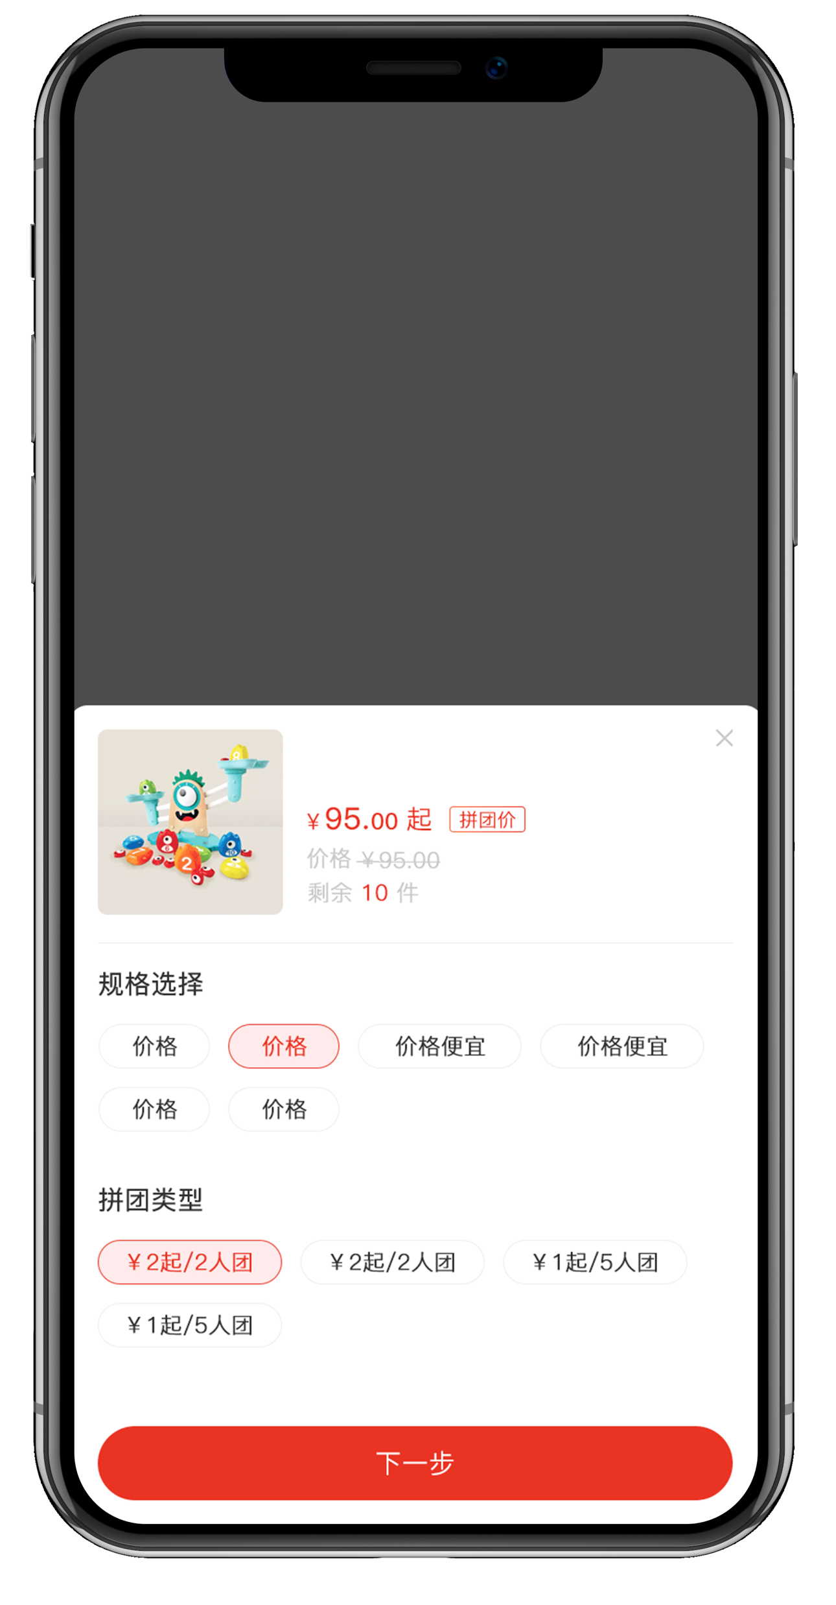
拼团类型-阶梯团
成团人数阶梯设置，人数越多越优惠，用户开团时自由选择成团人数，享受对应优惠
将选择权交给用户
有效平衡营销成本和成团门槛，
既不浪费用户的分享能力，又能降低成团失败率

Slide 7
多种条件自定义，满足不同场景
团长专属
优惠
散团
模拟成团
优惠叠加
限购、包邮
非好友可参团、可自动补齐参团人数，轻松提高成团率
提高团长积极性，不断分享裂变
有效平衡控制营销成本和参与积极性

Slide 8
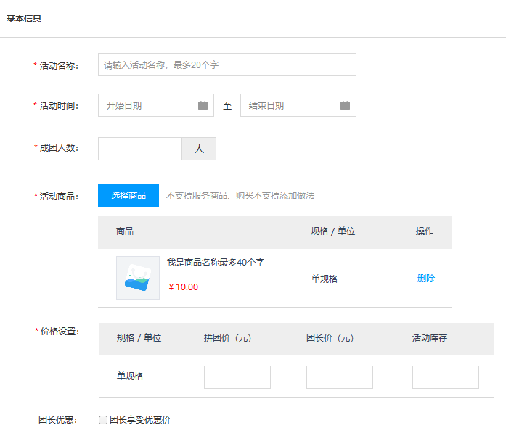
流程展示
商家创建拼团
商家登录平台，找到拼团，简单快速的几步就可以创建一个拼团活动

Slide 9
流程展示
活动信息触达
拼团组件装修、拼团活动推广码、商品搜索、列表展示、…任何渠道访问商品，均可呈现活动信息

Slide 10
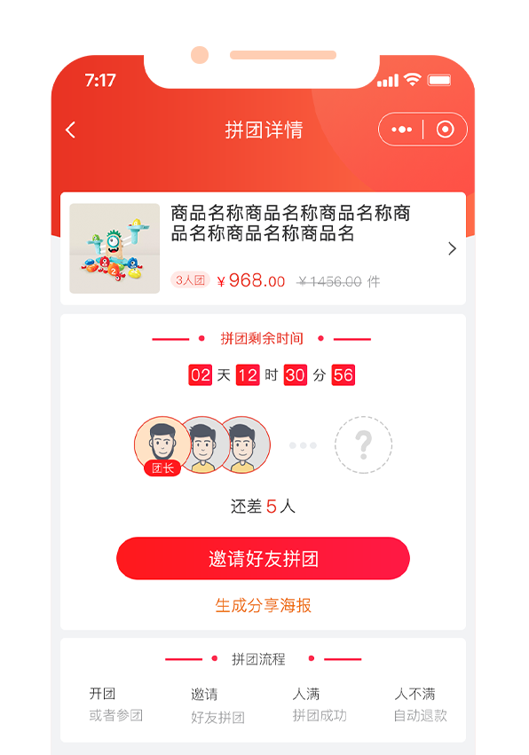
流程展示
顾客开团
点击立即开团
1
2
选择商品/规格
完成支付
3
4
开团成功

Slide 11
拼团玩法流程
邀请参团
通过链接或者海报，分享给好友，邀请参团，好友可以选择参团或者开新团
立即参团
我要开新团

Slide 12
拼团玩法流程
拼团成团
好友参团后，可以继续分享，不断裂变。凑齐成团人数拼团成功，等待发货
或者选择门店自提
到店流量可引导办卡等二次营销
若拼团失败，系统自动退款，无需商家操作

Slide 13
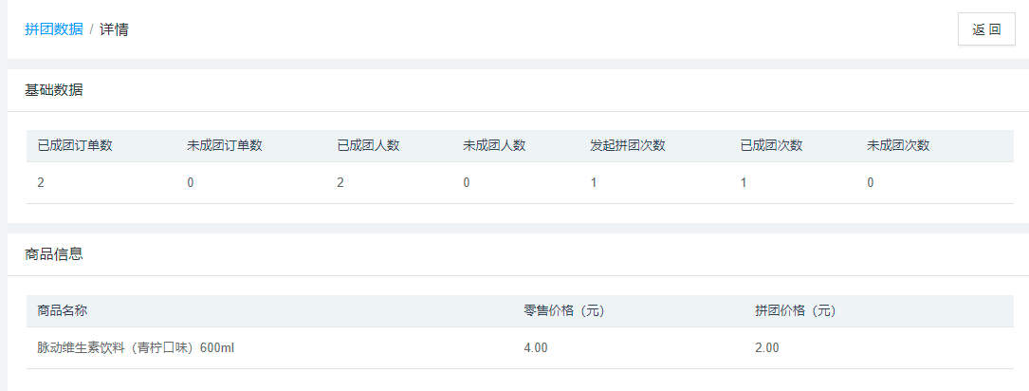
拼团数据，帮助商家复盘分析
从浏览到下单到成团，各阶段数据统计，帮助商家分析活动效果，并驱动下一次营销决策

Slide 14
拼团应用场景
积累客户
打造爆款商品
清库存
通过一些优质低价的拼团商品，在社交网络中分享传播，大量积累客户
利用用户关系链进行产品宣传，扩大影响面，打造爆款商品，引流到店铺
社交关系用户，迅速消除不信任，低价批量销售商品，订单量倍速增长

